Slide 1
Построение выборочного уравнения линии регрессии по сгруппированным данным
§ 17. Лабораторная работа № 4 .
Notes:
1

Slide 2
Лабораторная работа № 4.
Ц е л ь р а б о т ы: овладение способами построения моделей линейной корреляции для сгруппированных данных по методу наименьших квадратов с использованием коэффициента линейной корреляции, выработка умения и навыков оценки надежности уравнения регрессии и его коэффициентов.
;
;
;

Slide 3
Лабораторная работа № 4.
С о д е р ж а н и е а б о т ы: по опытным данным требуется:
1. Построить корреляционное поле. По характеру расположения точек в корреляционном поле выбрать общий вид регрессии.
2. Написать уравнение линии регрессии y на x по методу наименьших квадратов и с использованием коэффициента корреляции r . Сравнить полученные уравнения и сделать вывод о выборе одного из них.
3. Оценить тесноту связи между признаками X и Y с помощью выборочного коэффициента корреляции r и его значимость.
4. Проверить адекватность модельного уравнения регрессии y на x, записанного через коэффициент корреляции r.
5. Проверить надежность уравнения регрессии y на x, записанного через коэффициент корреляции r и его коэффициентов.
6. Построить уравнения регрессий в первоначальной системе координат.
;
;
;

Slide 4
Суть лабораторной работы отражает следующая задача.
З а д а ч а. Валики при черновой обработке на станке №1 передаются последовательно на станок №2 для чистовой обработки. Экспериментатор, изучающий зависимость между отклонениями размеров валиков от номинала при черновой обработке (мкм), от номинала при чистовой обработке (мкм) произвел измерения отклонений у 50 случайно отобранных валиков.

Slide 5
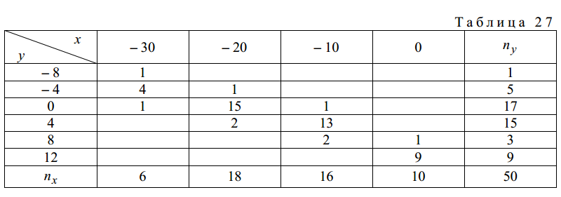
Результаты измерений сведены в табл. 27.

Slide 6
Выполнение работы
Пусть признак X характеризует отклонение размеров валиков от номинала при черновой обработке, а признак Y отклонение размеров валиков от номинала при чистовой обработке. Используя данные табл. 27, строим корреляционное поле (рис. 9).

Slide 7
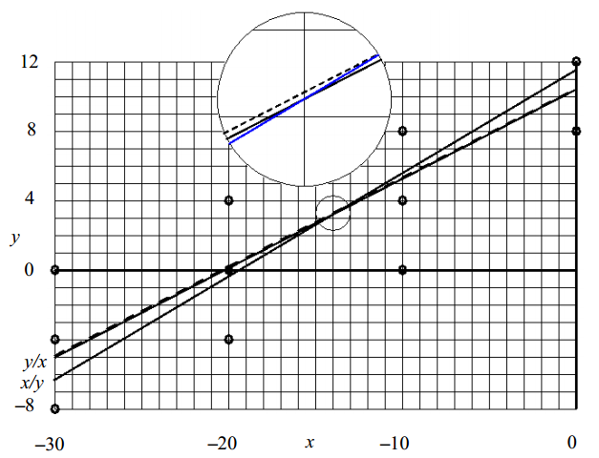
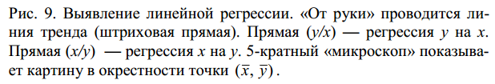
Выполнение работы

Slide 8
Выполнение работы
Проведя линию тренда (пунктирная линия), видим, что число точек, расположенных над и под ней, практически одинаково, причем расстояния этих точек до линии тренда одинаковые. Это дает основание предположить наличие линейной зависимости между признаками X и Y.

Slide 9
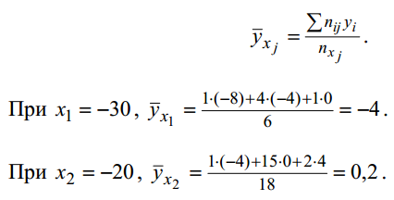
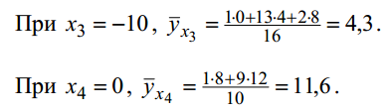
Выполнение работы
Для подтверждения этой гипотезы перейдем от данного распределения к новому, найдя для каждого значения признак X условное среднее признака Y по формуле

Slide 10
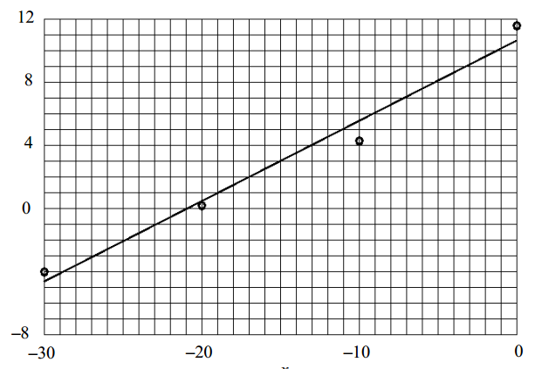
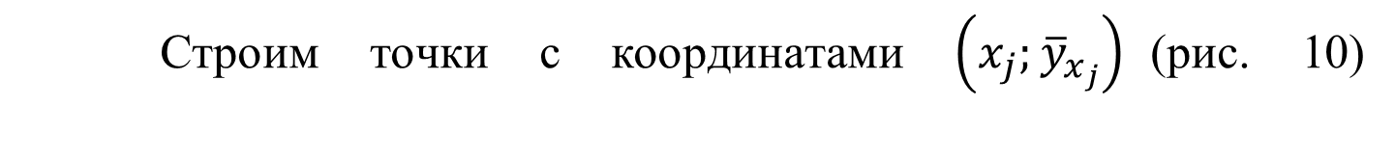
Выполнение работы
Строим точки с координатами $\left(x_{j};{\overline{y}}_{x_{j}}\right)$(рис. 10)
Рис. 10.

Slide 11

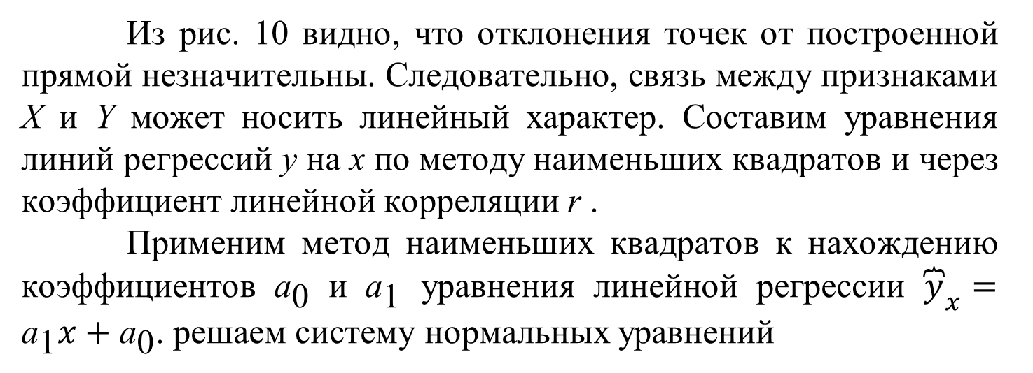
Выполнение работы
Из рис. 10 видно, что отклонения точек от построенной прямой незначительны. Следовательно, связь между признаками X и Y может носить линейный характер. Составим уравнения линий регрессий y на x по методу наименьших квадратов и через коэффициент линейной корреляции r .
Применим метод наименьших квадратов к нахождению коэффициентов ${\text{а}}_{\text{0}}$ и ${\text{а}}_{\text{1}}$ уравнения линейной регрессии ${\overbrace{y}}_{x}={\text{а}}_{\text{1}}x+{\text{а}}_{\text{0}}$. решаем систему нормальных уравнений

Slide 12
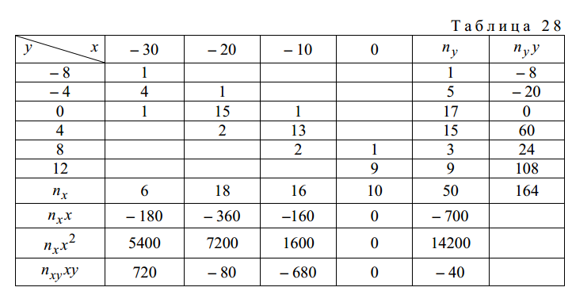
Выполнение работы
Для нахождения сумм, входящих в систему, составляем табл. 28.

Slide 13




Выполнение работы
Полученная из табл. 28 система
имеет решение (${\text{а}}_{\text{0}}$, ${\text{а}}_{\text{1}}$) = (0,512728; 10,458192). Тогда уравнение линейной регрессии запишется в виде:
Найдем уравнение линейной регрессии y на x по формуле, используя коэффициент линейной корреляции:

Slide 14
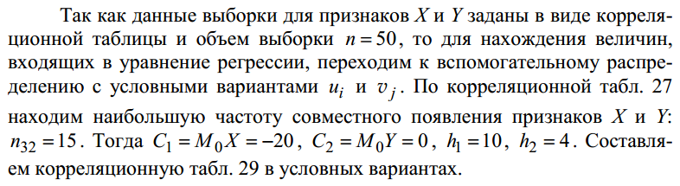
Выполнение работы

Slide 15
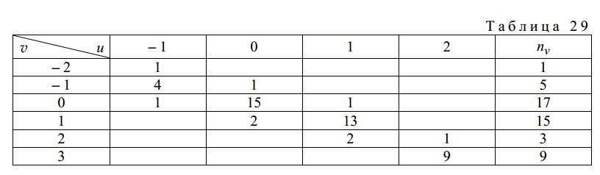
Выполнение работы

Slide 16
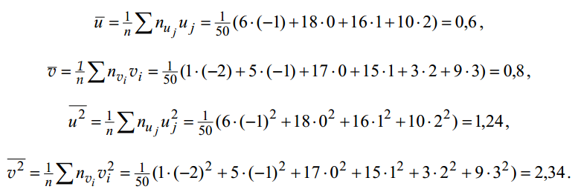
Выполнение работы
По табл. 29 находим::

Slide 17
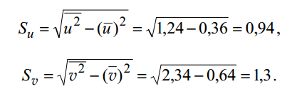
Выполнение работы
Тогда

Slide 18
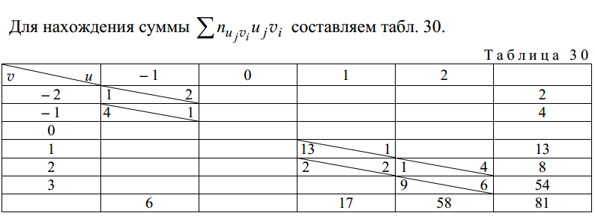
Выполнение работы

Slide 19
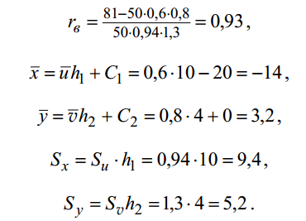
Выполнение работы
Тогда

Slide 20
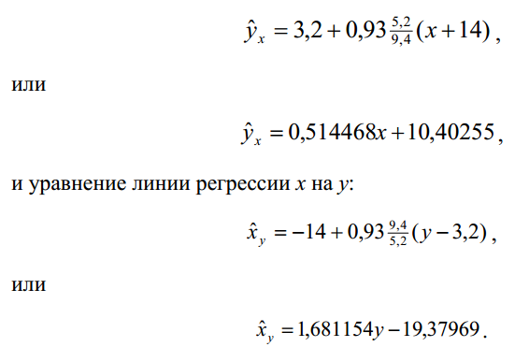
Выполнение работы
Отсюда и из вышеуказанных формул следуют уравнение линии регрессии y на х:

Slide 21

Выполнение работы
Проверяем тесноту связи между признаками X и Y. Для этого, используя критерий Стьюдента, вычисляем статистику

Slide 22
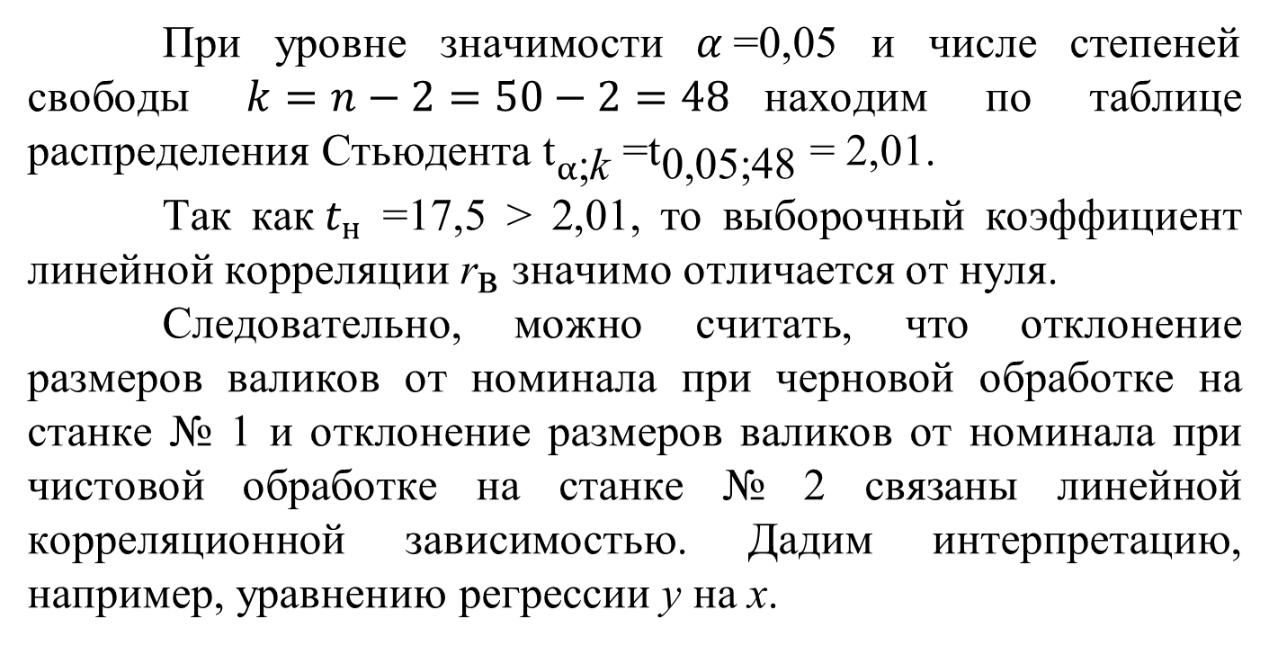
Выполнение работы
При уровне значимости $α$=0,05 и числе степеней свободы $k=n−2=50−2=48$находим по таблице распределения Стьюдента ${\text{t}}_{α\text{;}\text{k}}$ =${\text{t}}_{\text{0,05;48}}$ = 2,01.
Так как$t_{н}$ =17,5 > 2,01, то выборочный коэффициент линейной корреляции ${\text{r}}_{\text{в}}$ значимо отличается от нуля.
Следовательно, можно считать, что отклонение размеров валиков от номинала при черновой обработке на станке № 1 и отклонение размеров валиков от номинала при чистовой обработке на станке № 2 связаны линейной корреляционной зависимостью. Дадим интерпретацию, например, уравнению регрессии y на x.

Slide 23
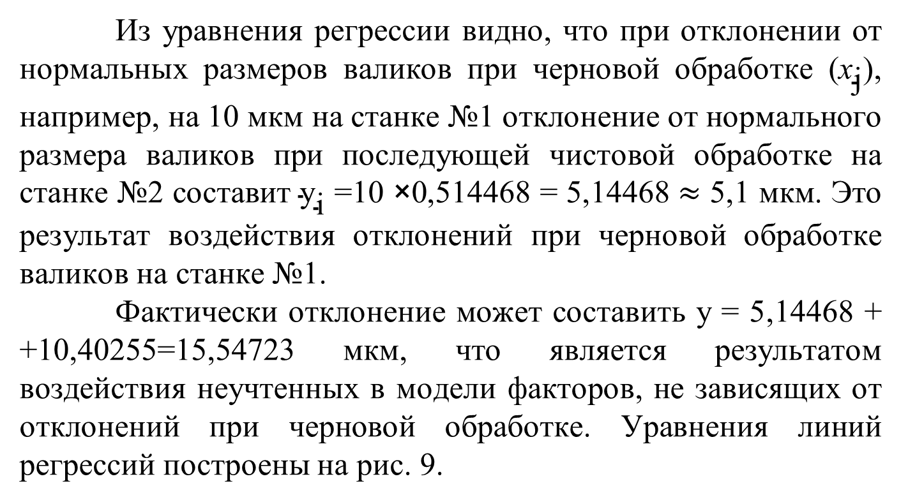
Выполнение работы
Из уравнения регрессии видно, что при отклонении от нормальных размеров валиков при черновой обработке (${\text{x}}_{\text{j}}$), например, на 10 мкм на станке №1 отклонение от нормального размера валиков при последующей чистовой обработке на станке №2 составит ${\text{y}}_{\text{i}}$ =10 ×0,514468 = 5,14468 $≈$ 5,1 мкм. Это результат воздействия отклонений при черновой обработке валиков на станке №1.
Фактически отклонение может составить y = 5,14468 + +10,40255=15,54723 мкм, что является результатом воздействия неучтенных в модели факторов, не зависящих от отклонений при черновой обработке. Уравнения линий регрессий построены на рис. 9.

Slide 24

Выполнение работы
Проверим полученное уравнение регрессии y на x на адекватность по критерию Фишера-Снедекора. Вычислим статистику

Slide 25
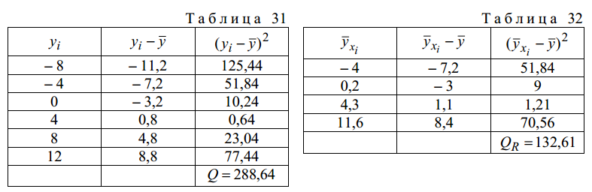
Выполнение работы
Составим расчетные табл. 31 и 32.:

Slide 26
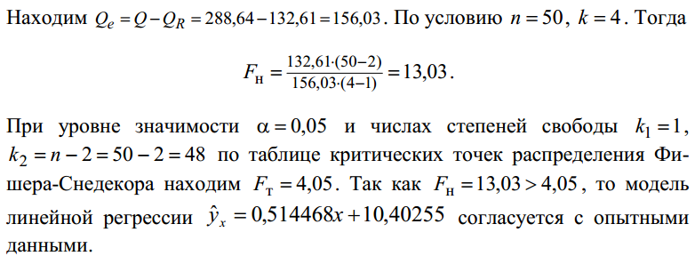
Выполнение работы

Slide 27
Выполнение работы
Итак, мы получили два уравнения линий регрессии y на x , описывающих зависимость между признаками X и Y. При подстановке в каждое из них опытных значений признака X убеждаемся в том, что уравнение регрессии, полученное по методу наименьших квадратов без использования коэффициента линейной корреляции r , дает лучшие значения признака Y.

Slide 28
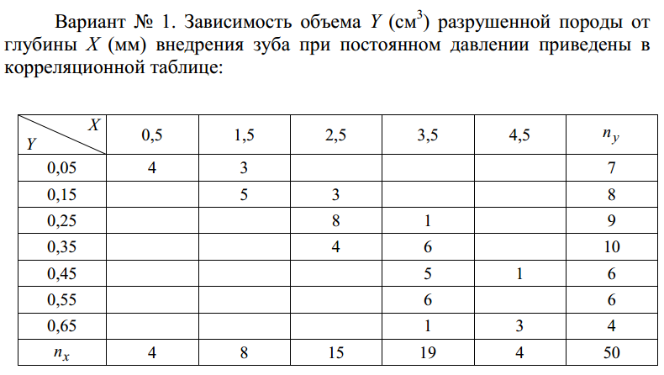
Варианты заданий к лабораторной работе № 4

Slide 29
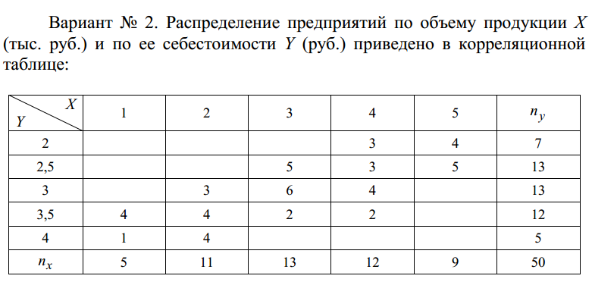
Варианты заданий к лабораторной работе № 4

Slide 30
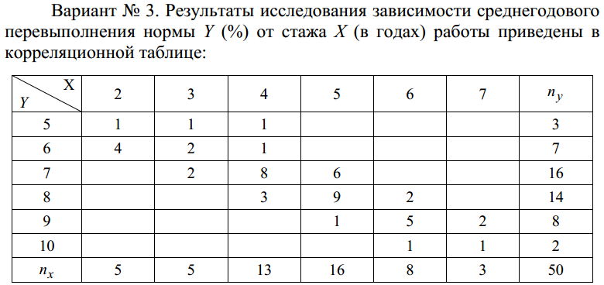
Варианты заданий к лабораторной работе № 4

Slide 31
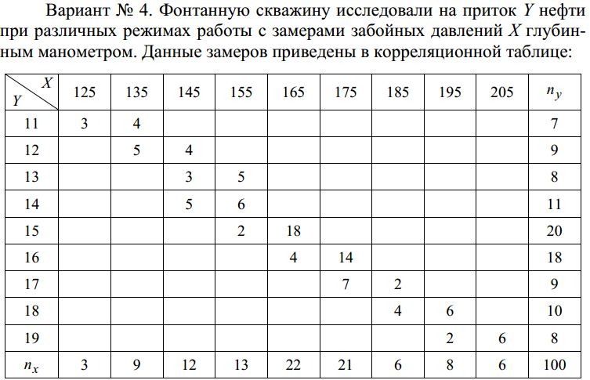
Варианты заданий к лабораторной работе № 4

Slide 32
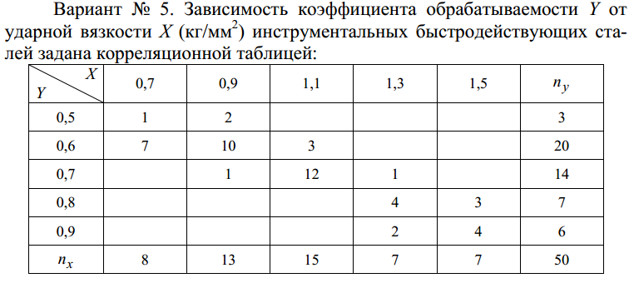
Варианты заданий к лабораторной работе № 4

Slide 33
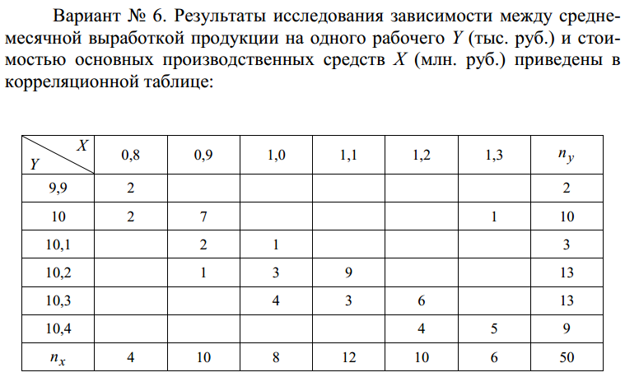
Варианты заданий к лабораторной работе № 4

Slide 34
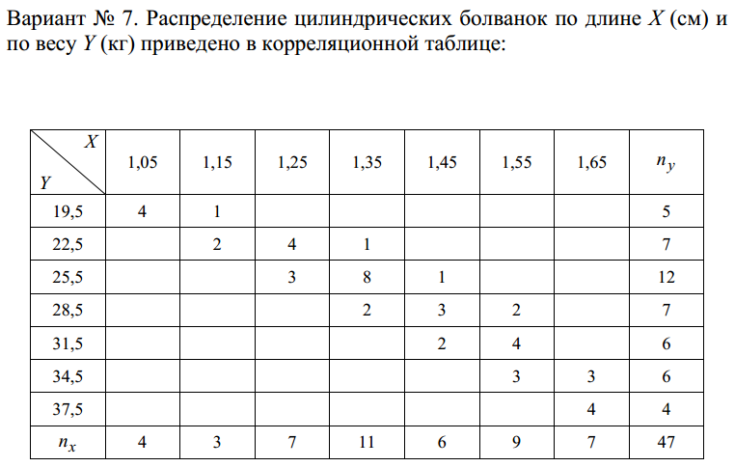
Варианты заданий к лабораторной работе № 4

Slide 35
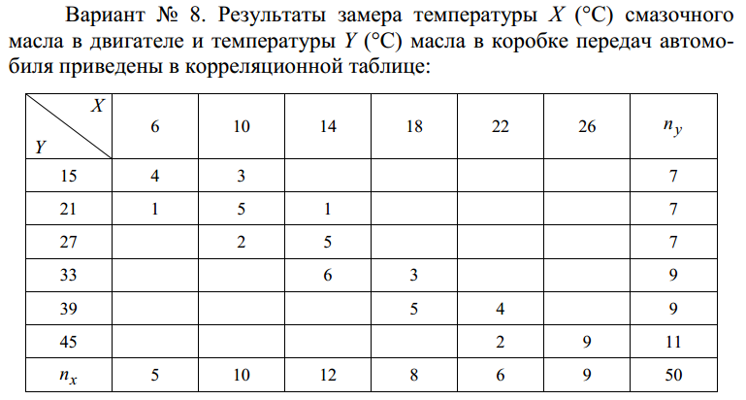
Варианты заданий к лабораторной работе № 4

Slide 36
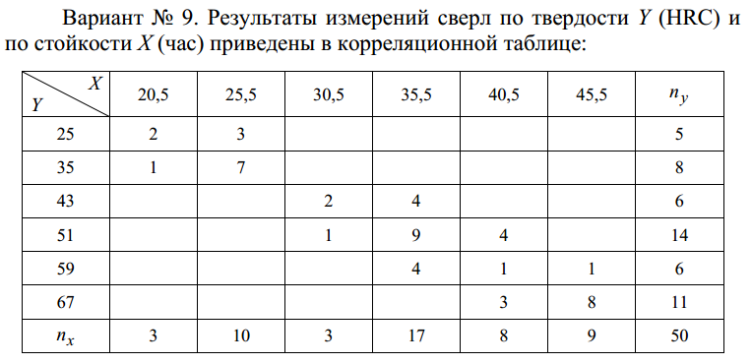
Варианты заданий к лабораторной работе № 4

Slide 37
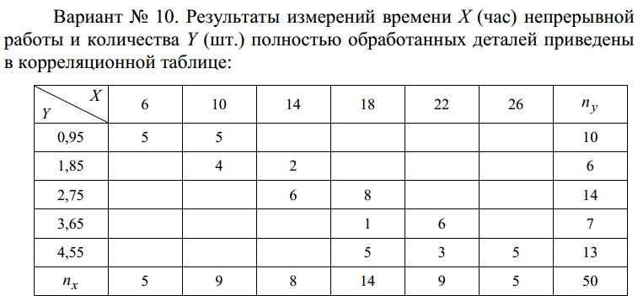
Варианты заданий к лабораторной работе № 4

Slide 38
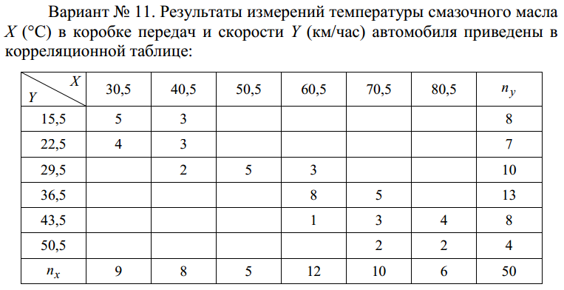
Варианты заданий к лабораторной работе № 4

Slide 39
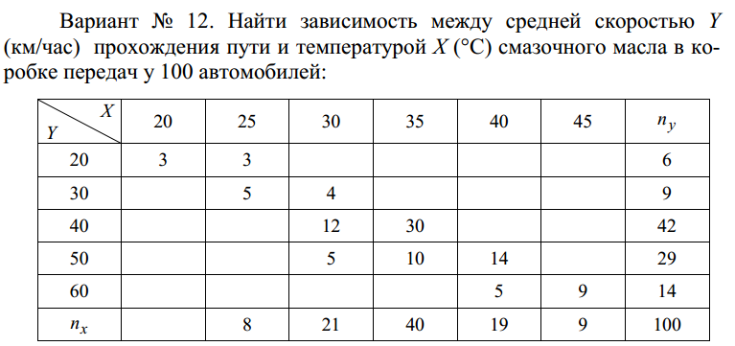
Варианты заданий к лабораторной работе № 4

Slide 40
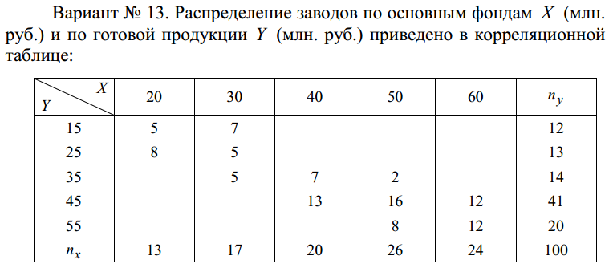
Варианты заданий к лабораторной работе № 4

Slide 41
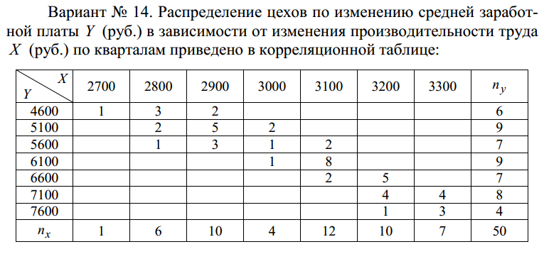
Варианты заданий к лабораторной работе № 4

Slide 42
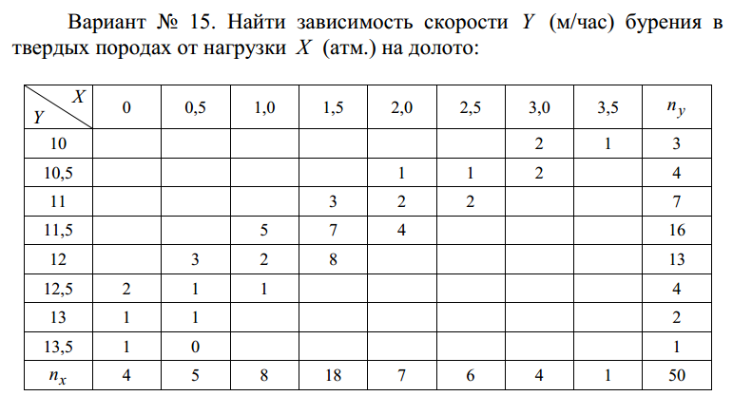
Варианты заданий к лабораторной работе № 4

Slide 43
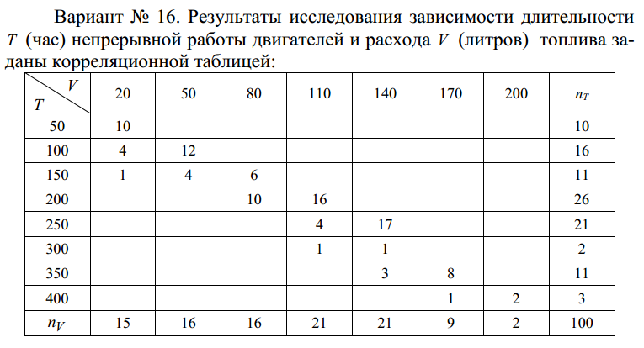
Варианты заданий к лабораторной работе № 4

Slide 44
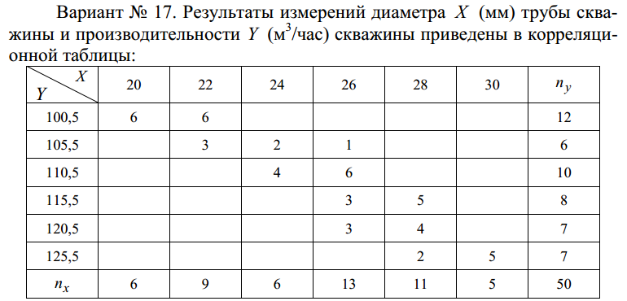
Варианты заданий к лабораторной работе № 4

Slide 45
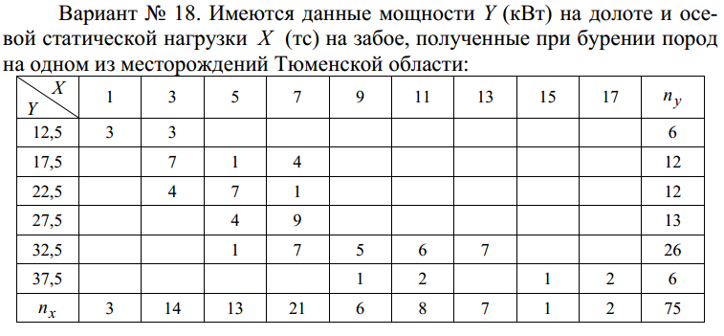
Варианты заданий к лабораторной работе № 4

Slide 46
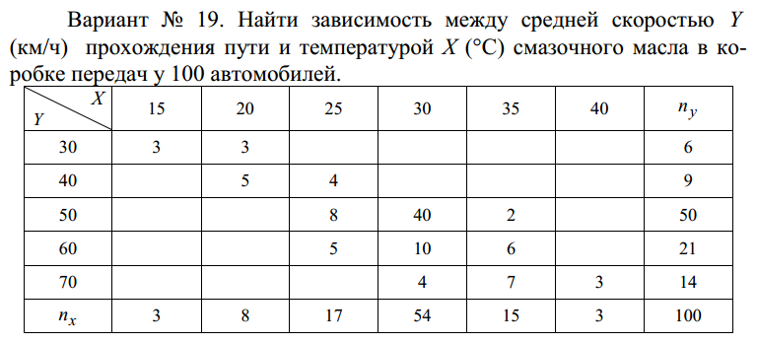
Варианты заданий к лабораторной работе № 4

Slide 47
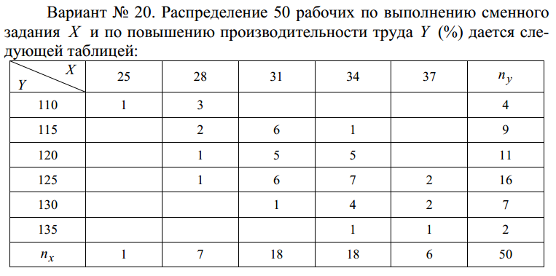
Варианты заданий к лабораторной работе № 4

Slide 48
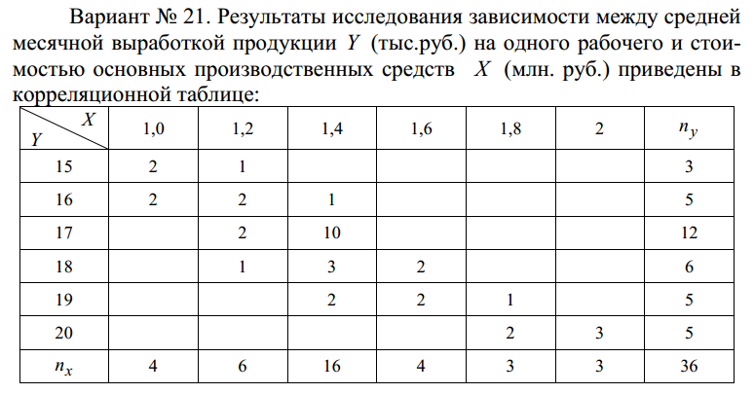
Варианты заданий к лабораторной работе № 4

Slide 49
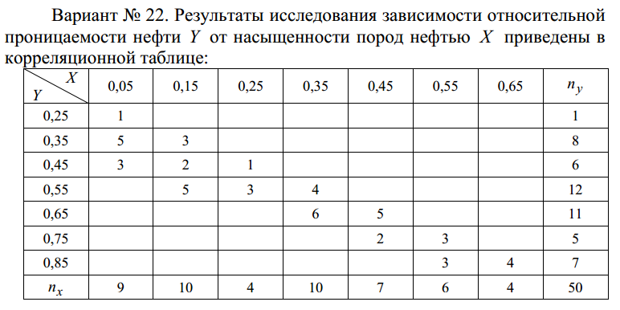
Варианты заданий к лабораторной работе № 4

Slide 50
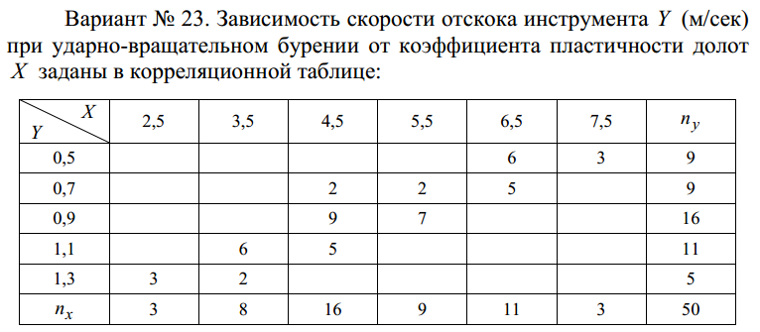
Варианты заданий к лабораторной работе № 4

Slide 51
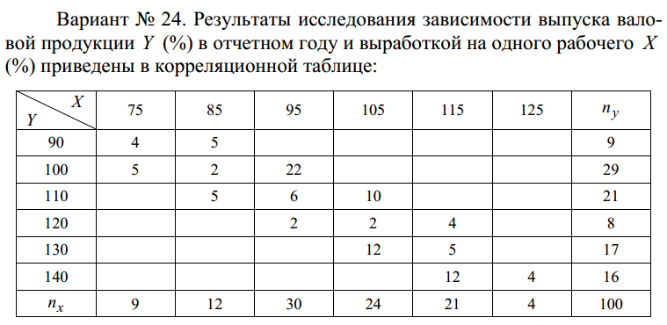
Варианты заданий к лабораторной работе № 4

Slide 52
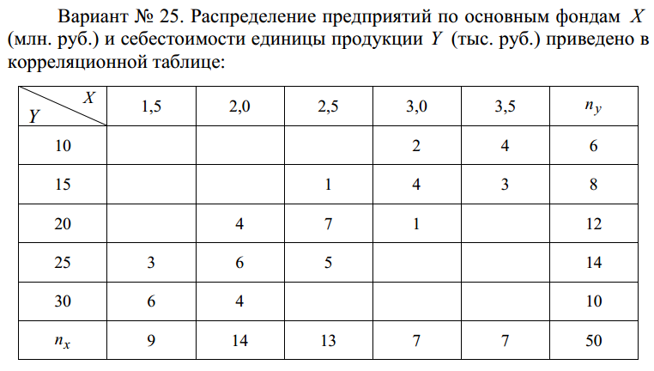
Варианты заданий к лабораторной работе № 4

Slide 53
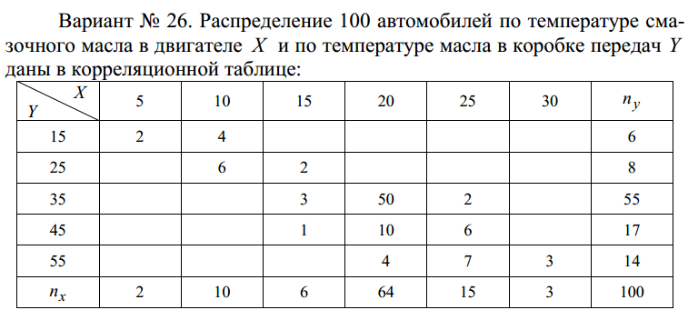
Варианты заданий к лабораторной работе № 4

Slide 54
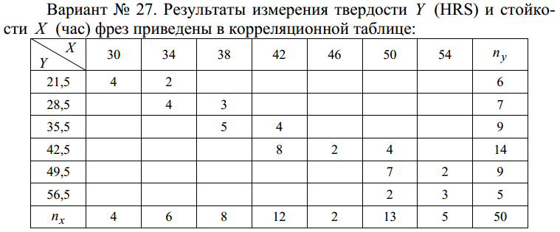
Варианты заданий к лабораторной работе № 4

Slide 55
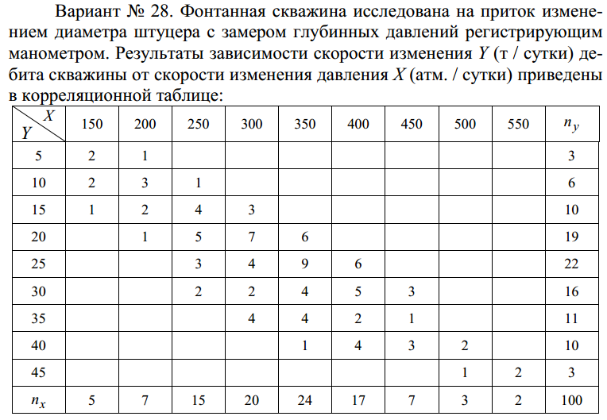
Варианты заданий к лабораторной работе № 4

Slide 56
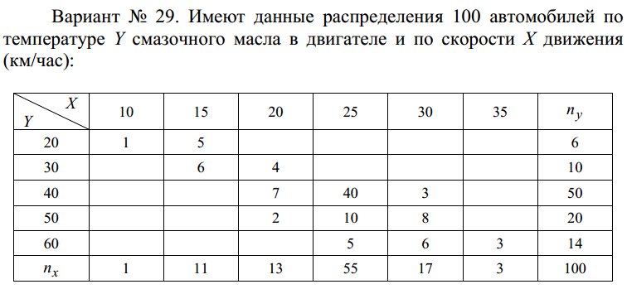
Варианты заданий к лабораторной работе № 4

Slide 57
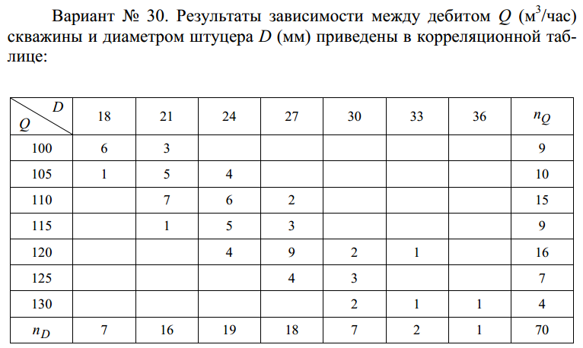
Варианты заданий к лабораторной работе № 4

